Slide 1
Programowanie
Materiały dydaktyczne cz. II – podstawowe pojęcia z zakresu programowania, wstęp do programowania w środowisku scratch

Slide 2
Podstawowe pojęcia z zakresu programowania
Etapy tworzenia programu. Pojęcie algorytmu i metody jego zapisu. Klasyfikacja języków programowania.

Slide 3
Podstawowe czynności w procesie tworzenia programu
Specyfikacja. Funkcje oprogramowania i ograniczenia i jego działanie musi być dobrze zdefiniowane
Projektowanie i implementowanie. Tworzenie programu spełniającego specyfikacje.
Testowanie i zatwierdzenie. Ma na celu stwierdzenie, że napisany program spełnia warunki specyfikacji
Ewolucja. Każdy program z biegiem czasu jest modyfikowany aby spełnić potrzeby użytkowników.

Slide 4
Specyfikacja programu – nauczanie wczesnoszkolne
Etap nauczania podstaw
Na wstępnym etapie zapoznawania dzieci z programowaniem problemy powinny być bardzo dokładne opisane przez nauczyciela.
Etap rozwoju umiejętności programowania
Powinno być bardzo ogólny tak by dzieci samodzielnie mogły decydować o tym jak ma działać ich program, pokazując i wiedzę i doświadczenie w dziedzinie, której dotyczy program oraz znajomości środowiska programistycznego.

Slide 5
Projektowanie i implementacja
W procesie projektowania określamy
Algorytmy,
Struktury danych,
Interfejsy,
W procesie implementacji realizujemy w określonym środowisku programistycznym:
Kodowanie programu w języku programowania,
Tworzenie struktur danych,
Tworzenie odpowiednich interfejsów graficznych programu

Slide 6
Algorytm
Jednoznaczny przepis na rozwiązanie problemu. Spełniający następujące warunki:
Dyskretności – algorytm powinien składać się z szeregu elementarnych, nie wymagających tłumaczenia, kroków. Czynności bardziej złożone powinny być opisane oddzielnymi algorytmami, w których używane są elementarne kroki,
Uniwersalności – algorytm powinien rozwiązywać pewną klasę problemów, a nie tylko jeden szczególny ich przypadek.
Jednoznaczności – algorytm powinien być tak skonstruowany, by przy jego realizacji było jednoznacznie określone, które z konkretnych dyskretnych kroków muszą być wykonane;
Efektywności – algorytm powinien gwarantować otrzymanie rezultatów swojego działania w skończonej liczbie elementarnych kroków. Niedopuszczalna jest sytuacja, gdy w przypadku dużej złożoności lub niemożności uzyskania rozwiązania, algorytm jest realizowany przez nieskończony czas. Warunki zakończenia lub przerwania algorytmu powinny być tak sformułowane, aby algorytm zakańczał swoją pracę, gdy brak jest rozwiązania lub kiedy jest ono nieosiągalne w dostępnym czasie

Slide 7
Metody zapisu algorytmu
- zapis w języku naturalny,
- zapis w postaci schematu blokowego,
- zapis w pseudo języku programowania,
- zapis matematyczny,

Slide 8
Symbole graficzne w schematach blokowych według PN-75/E-01226

Slide 9
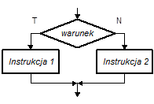
Instrukcje warunkowe
Warunek umieszcza się w romboidalnym symbolu decyzji. W przypadku gdy postawiony Warunek jest spełniony, wykonywana jest Instrukcja 1, do której droga przepływu danych jest oznaczona literką T (tak). Gdy postawiony warunek nie jest spełniony, przetwarzana jest Instrukcja 2, wyznaczona drogą przepływu danych, oznaczoną symbolem N (nie).

Slide 10
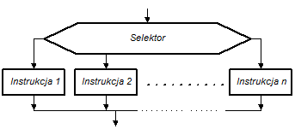
Instrukcja wielokrotnego wyboru
Instrukcja ta pozwala na wielokrotne rozgałęzienie działającego programu w zależność od wartości wskazywanej przez Selektor. Jeżeli Selektor przyjmie pierwszą wartość to jest wykonywana Instrukcja1, gdy drugą wartość to Instrukcja2 itd..

Slide 11
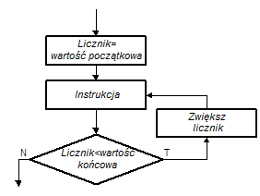
Instrukcja iteracyjna
Pętla iteracyjna pozwala na wielokrotne powtarzanie jednej operacji lub ich grupy, oznaczonych symbolicznie jako Instrukcja. Dzięki temu instrukcja wykonywana jest tyle razy, ile wymaga tego programista określający wartość początkową i końcową licznika oraz krok jego zwiększania.

Slide 12
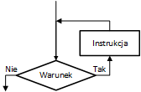
Instrukcja z przyzwoleniem
W przypadku pętli z przyzwoleniem, Instrukcja wykonywana jest do momentu, kiedy warunek podany w symbolu decyzji nie zostanie spełniony. Na wstępie sprawdzany jest warunek umieszczony w symbolu decyzji, a dopiero później, w przypadku jego spełnienia, wykonywana jest instrukcja. Może zatem zdarzyć się tak, że instrukcja ta nie będzie nigdy wykonana.

Slide 13
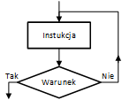
Instrukcja na dokładność
W pętli na dokładność, najpierw wykonywana jest Instrukcja, a dopiero później sprawdzany jest Warunek. Jeżeli Warunek nie jest spełniony, Instrukcja wykonywana jest powtórnie. Jeśli natomiast został on spełniony to następuje opuszczenie pętli.

Slide 14
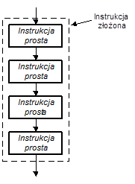
Instrukcja złożona
Instrukcja złożona, to grupa instrukcji prostych (elementarnych) tak by były one widziane jako jedna instrukcja

Slide 15
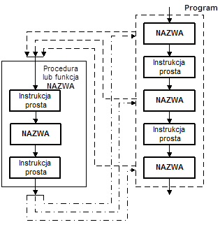
Działanie procedury lub funkcji
Procedura lub funkcja to grupa instrukcji prostych i instrukcji sterujących, realizujących określoną fragment programu, który wywołujemy w programie poprzez nazwę.

Slide 16
Przykładowy schemat blokowy do obliczania pola powierzchni prostokąta.

Slide 17
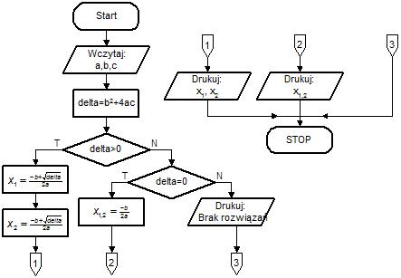
Schemat blokowy obliczania równania kwadratowego postaci ax²+bx+c=0

Slide 18
Klasyfikacja języków programowania

Slide 19
Testowanie
Testowanie programu odbywa się w różnych fazach pisania programu:
- poszczególnych jednostek (klas, komponentów, procedur i funkcji programu)
- modułów i podzespołów (komponenty łączymy w moduły i podsystemy),
- systemowe (testowanie powiązań pomiędzy modułąmi i podsystemami)
- odbiorcze (końcowa faza procesu testowania przed przyjęciem programu do użytkowania)
Z punktu widzenia korzystania ze scratch w grę wchodzi testowanie poszczególnych jednostek i odbiorcze

Slide 20
wstęp do programowania w środowisku scratch
Charakterystyk środowiska scratch, ekran scratch, pierwsze programy.

Slide 21
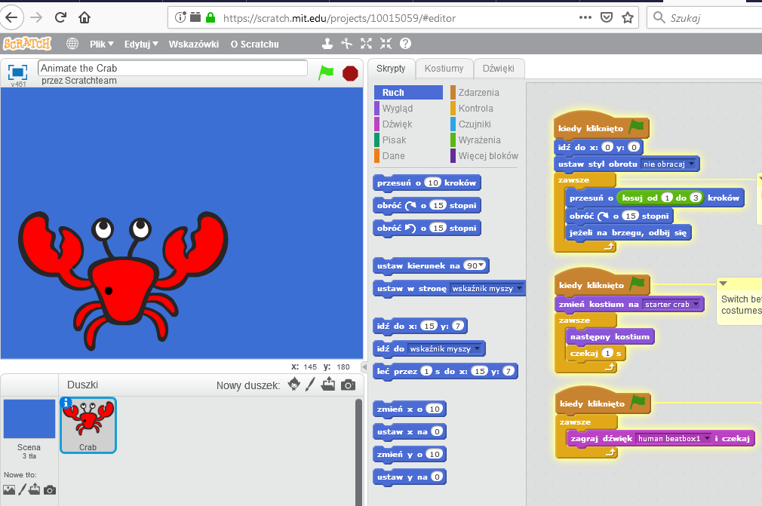
Scratch ogólna charakterystyka
Interpretowany obiektowy wizualny język programowania
Umożliwia łatwe tworzenie interaktywnych historyjek, animacji, gier, muzyki.
Instrukcje proste oraz pętle sterujące mają kształt puzzli, z których układa się program
Przy pomocy tych puzzli sterujemy duszkami.
Duszki poruszają się po scenie

Slide 22
Okno scratch

Slide 23
Zastosowanie poszczególnych elementów okna scratch – menu I
Napis Scratch – przejście do głównej strony Scratcha (startowej).
Globus – wybór języka środowiska.
Plik – zapisywanie i otwieranie projektów:
Nowy – tworzenie nowego projektu;
Zapisz teraz – zapisywanie na stronie (zapis odbywa się również automatycznie co pewien czas;
Zapisz jako kopię – zapisywanie na stronie pod nową nazwą;
Przejdź do Moich rzeczy – otwieranie listy projektów użytkownika;
Wgraj ze swojego komputera – otwieranie projektu z dysku;
Pobierz na swój komputer – zapisywanie projektu na dysku;
Przywróć – wczytywanie otwartej ostatnio wersji projektu (jeśli chcemy odrzucić zmiany w projekcie).

Slide 24
Zastosowanie poszczególnych elementów okna scratch – menu II
Edytuj – umożliwia:
usuń – usuwanie obiektów,
Układ małej sceny – zmniejszenie sceny i powiększenie panelu zasobów (skryptów…),
Tryb Turbo – przyspieszenie działania skryptów.
Wskazówki – wyświetlenie (wysunięcie z prawej strony) okna pomocy.

Slide 25
Zastosowanie poszczególnych elementów okna scratch – menu III
Menu obrazkowe
Pieczątka – Duplikuj – powielenie obiektu (duszka, skryptu…),
Nożyczki – Usuń – usunięcie obiektu,
Strzałki na zewnątrz – Rośnij – powiększanie obiektu (im więcej kliknięć obiektu, tym większy skutek),
Strzałki do wewnątrz – Zmniejsz – zmniejszanie obiektu,
Znak zapytania – Pomoc na temat bloku – po kliknięciu obiektu otwiera się okno pomocy na temat obiektu (nie tylko bloku).

Slide 26
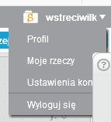
Zastosowanie poszczególnych elementów okna scratch – menu IV
Folder z literą S – powoduje przejście do listy projektów użytkownika (Moje rzeczy),
Nazwa użytkownika – rozwijane menu umożliwiające:
Profil – przejście do modyfikacji danych o użytkowniku,
Moje rzeczy – przejście do listy projektów użytkownika,
Ustawienia konta – przejście do modyfikacji ustawień konta,
Wyloguj się – wylogowanie użytkownika (nie zamyka programu).
Udostępnij – przejście do strony opisowej projektu z jednoczesnym zapisem projektu i jego udostępnieniem dla innych użytkowników.
Zobacz stronę projektu – przejście do strony opisowej projektu, na której można dodać instrukcje (Instructions), jak korzystać z projektu oraz notatki i podziękowania (Notes and Credits).

Slide 27
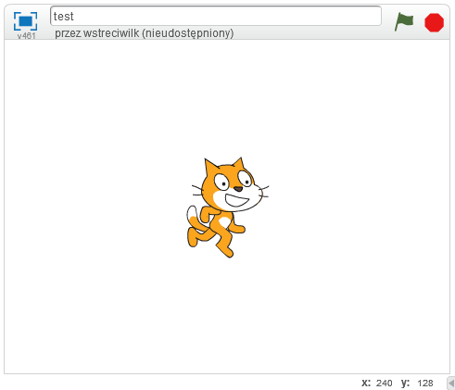
Scena
Scena jest oknem, gdzie duszki poruszają się zgodnie z zadanym skryptem
Zatrzymanie wszystkich skryptów
Uruchomienie
Skryptów startowych
Powiększanie sceny na cały ekran
Nazwa projektu
Duszek, który będzie sterowany skryptami
Aktualne współrzędne kursora myszy
Y zmienia się od -240 do 240
X zmienia się od -180 do 180

Slide 28
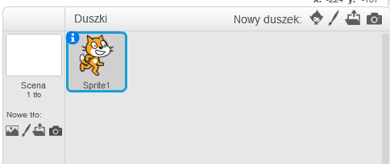
Panel duszków
Panel duszków zawiera informacje o wszystkich duszkach w projekcie oraz pozwala na zmianę sceny.
Nowy duszek
tworzony w edytorze
z dysku
z kamery
z galerii
tworzone w edytorze
z galerii
z dysku
z kamery
Nowe tło

Slide 29
Zmiana właściwości duszka
Po kliknięciu niebieskiego kółka z literą „i” w lewym górnym rogu obrazu duszka widzimy informację o własnościach duszka:
okno nazwy – można tu zmienić nazwę duszka;
x, y – aktualne współrzędne duszka na scenie;
kierunek ruchu duszka (można go zmienić pociągając niebieską kreskę);
styl obrotów:
w kółko – czyli dowolny obrót,
w poziomie – tylko obroty w prawo i w lewo,
kropka – bez obracania;
można przeciągać w odtwarzaczu – po zaznaczeniu kwadracika będzie można przeciągać duszka przy zmaksymalizowanej scenie (czyli w odtwarzaczu) ;
pokaż – po odznaczeniu kwadracika duszek zostanie ukryty (to samo robi blok ukryj).

Slide 30
Panel zasobów
Ta część środowiska pokazuje zasoby wybranego obiektu – duszka lub sceny.
Zasoby to:
Skrypty,
Kostiumy (wybrany duszek) / Tło (wybrana scena)
Dźwięki.
Wybieramy je przez kliknięcie odpowiedniej karty.

Slide 31
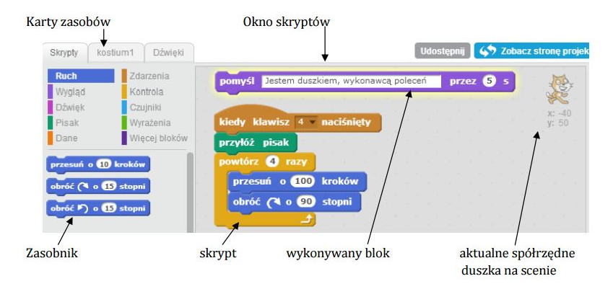
Skrypty duszka/sceny
W nowej wersji Scratcha (2.0) jest 10 grup bloków, z których układamy skrypty duszka. Każdy duszek może mieć inne skrypty. Skrypty układamy przeciągając bloki z zasobnika na prawą stronę – do okna skryptów. Blok można usunąć przeciągając go poza to okno. Blok można wykonać klikając go zarówno w zasobniku, jak i w oknie skryptów. Wykonywany blok lub skrypt ma żółtą obwódkę. Część bloków ma okienka, które można wypełniać (liczbami, tekstem lub przez wybór wartości).

Slide 32
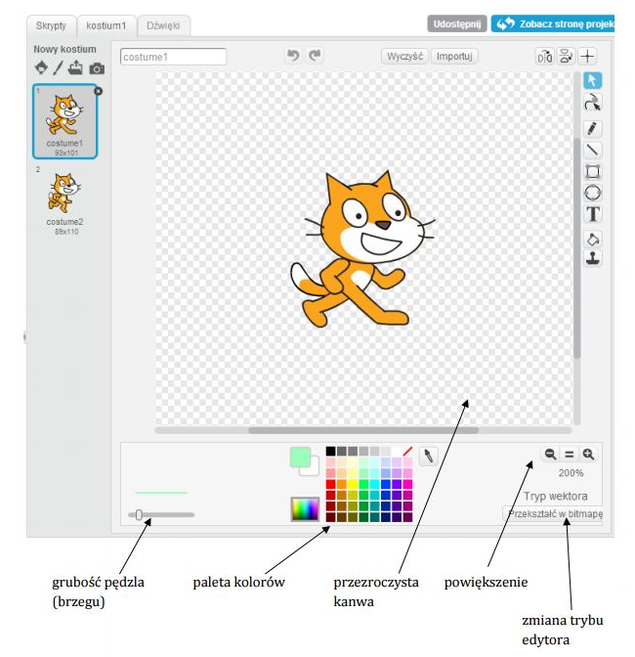
Tło/kostiumy
Po wybraniu karty kostium/tło możemy zmieniać kostiumy/tło, czyli obrazki duszka/tła. W zasobniku znajdują się wszystkie kostiumy duszka lub tła sceny. Panel po prawej stronie to tym razem edytor graficzny, w którym można tworzyć lub zmieniać kostium. Edytor może działać w dwóch wersjach: wektorowej (Vector mode – tryb wektora) lub bitmapowej (tryb bitmapy). Ta ostatnia, to edytor w stylu Painta. Podobnie jak w panelu duszków można tu wybrać nowy kostium. Zostanie on dodany jako kolejny kostium duszka. Aby usunąć kostium należy wybrać kostium w zasobniku i kliknąć krzyżyk znajdujący się w prawym górnym rogu obrazka.
Nowe kostium duszka/tła dodajemy przy użyciu takich samych ikon jak w przypadku dodawania scen i duszka

Slide 33
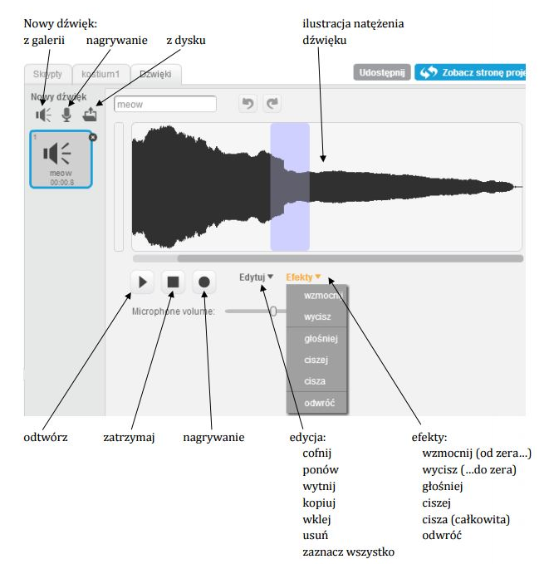
Dzwięki
Zakładka służy do dodawania edycji i nakładania efektów na dźwięki, które można dodawać do duszka lub sceny.

Slide 34
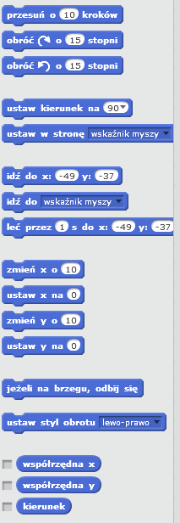
Bloki scratcha - Ruch
W kategorii Ruch zgromadzone są bloczki związane z ruchem duszków, a więc ich przesuwaniem, obracaniem oraz odczytywaniem aktualnych danych związanych z położeniem duszka. Są to podstawowe bloczki bardzo często używane.

Slide 35
Bloki scratch - wygląd
W kategorii Wygląd zgromadzone są bloczki związane z wyglądem duszków, a więc kostiumem, wielkością, widocznością, itp.. Niektóre z tych bloczków są bardzo często używane.

Slide 36
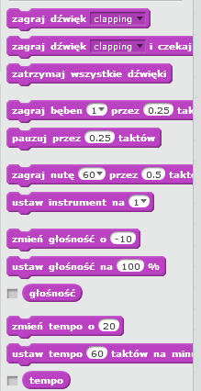
Bloki scratch - dźwięk
W kategorii Dźwięk zgromadzone są bloczki związane z dźwiękami, instrumentami i nutami.

Slide 37
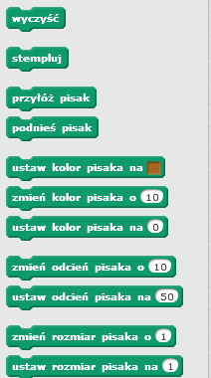
Bloki scratch - pisak
W kategorii Pisak zgromadzone są bloczki związane z pisakiem duszka, jego stanem, kolorem, grubością. W tej grupie bloczków znajduje się również klocek do czyszczenia stworzonych rysunków oraz możliwość odbicia wizerunku duszka jako pieczątki.

Slide 38
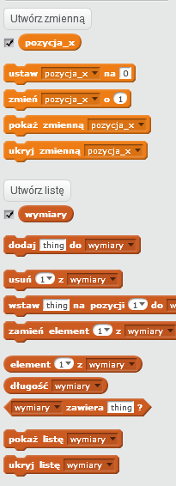
Bloki scratch - Dane
Kategoria Dane zawiera przyciski do tworzenia zmiennych i list. Po utworzeniu własnych zmiennych pojawią się bloczki do ich modyfikowania oraz wykorzystania wartości. Zmienne umożliwiają przechowywanie danych. Lista przechowuje zbiór danych. Także Scratch korzysta ze zmiennych, np. w kategorii Ruch możemy pobrać wartość aktualnych współrzędnych położenia duszka lub jego kierunek.

Slide 39
Bloki Scratch - Zdarzenia
Kategoria Zdarzenia zawiera klocki rozpoczynające skrypty reagujące na określone zdarzenia (np. kliknięcie duszka myszką, naciśnięcie klawisza na klawiaturze) oraz związane z obsługą komunikatów (oznacza to samodzielne generowanie zdarzeń w programie).

Slide 40
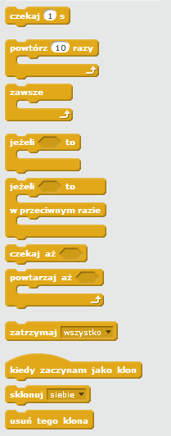
Bloki Scratch - Kontrola
Kategoria Kontrola zawiera bardzo ważne klocki – odpowiedniki instrukcji sterujących języków programowania (pętle, instrukcje warunkowe).

Slide 41
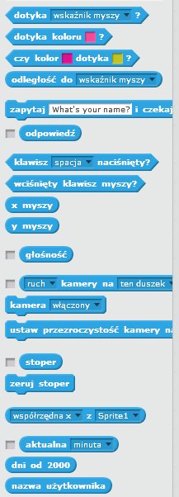
Bloki Scratch - czujniki
Kategoria Czujniki zawiera bloczki związane z rozpoznawaniem różnych sytuacji zachodzących na scenie, dotyczących m.in. duszków i myszki, bloczki umożliwiające pobieranie danych z klawiatury, bloczki związane z zegarem, datą oraz kamerą.

Slide 42
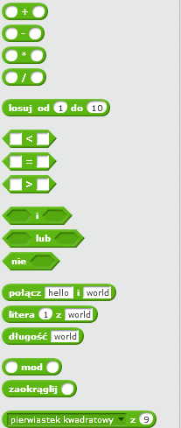
Bloki Scratch - czujniki
W kategorii Wyrażenia zgrupowane są bloczki podstawowych działań arytmetycznych, operacji logicznych oraz różnych funkcji (zarówno arytmetycznych jak i na tekstach). Wszystkie bloczki tej kategorii są wykorzystywane jako argumenty do innych bloczków.

Slide 43
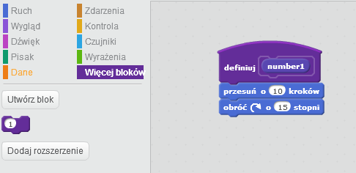
Bloki Scratch – więcej bloków
W kategorii Więcej Bloków można definować nowe własne bloki (tworzyć procedury/funkcje)

